Slide 1
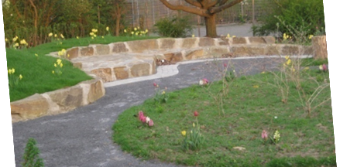

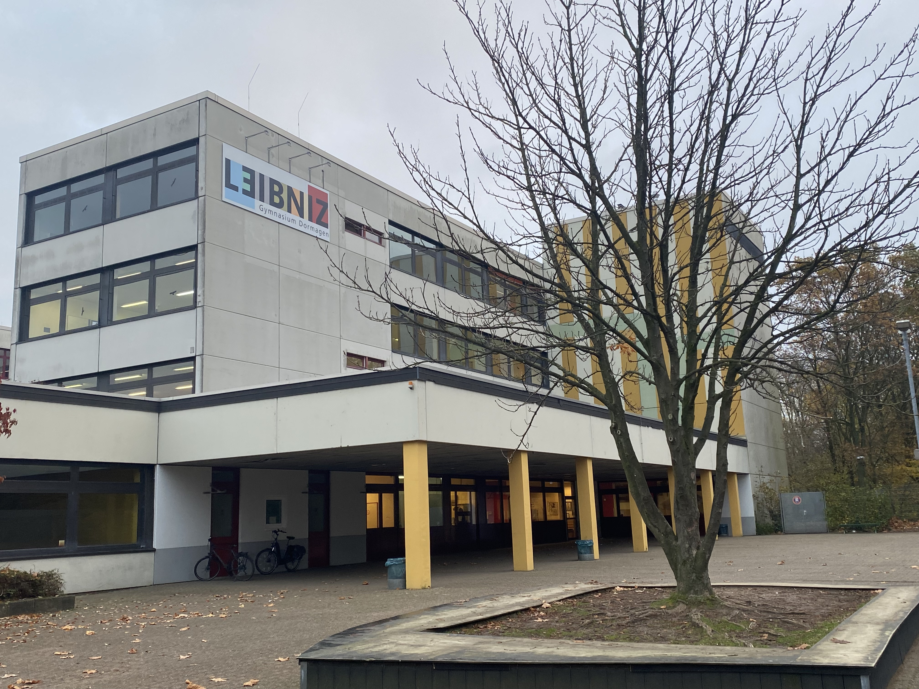
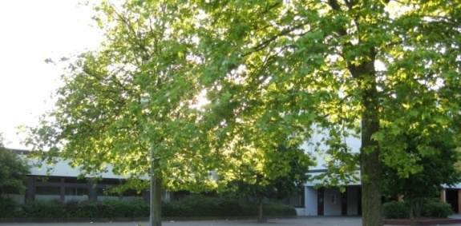

Herzlich Willkommen!

Slide 2
Der Übergang von der Grundschule zum Gymnasium
Ziele der Erprobungsstufe
Unterricht in der Erprobungsstufe
MuT-Klasse
Sonstige Angebote
Organisatorisches & Termine

Slide 3
Ziele der erprobungsstufe
Erprobung
Förderung
Beobachtung
Entscheidungsgrundlage
über die Eignung für
die gewählte Schulform
Notes:
Förderung: Vielfalt ist unsere Stärke
sich selbst entdecken
Beobachtung: Austausch zwischen Eltern, Lehrern, Schülern
Quartalskonferenzen, Elternsprechtage

Slide 4
Unterricht in der erprobungsstufe

Slide 5
Stundentafel
Fach | Klasse 5 | Klasse 6
Deutsch | 5 | 4
Geschichte | - | 2
Erdkunde | 2 | -
Politik | - | 2
Mathematik | 4 | 5
Biologie | 1 | 2
Physik | 1 | 2
Informatik | 0 | 2
Englisch | 5 | 4
Kunst | 2 | 2/1
Musik | 2 | 1/2
KR/ER/PP | 2 | 2
Sport | 4 | 3
MeSo | 1 | -
Leibniz-Stunde (Klasse a,b,d) | 1 | 1
MuT (nur Mut-Klasse c) | 2 | 1
Summe | 31/ 32 | 31

Slide 6
Das doppelstundenprinzip
Unterricht in 90-Minuten-Einheiten
Vorteile:
Mehr Zeit für Übungsphasen
Mehr Zeit für Förderung
Mehr Zeit für soziales Lernen
Mehr Zeit für Methodenvielfalt und Projektunterricht
Verringerung der Hausaufgabenbelastung
Mehr Ruhe im Schulalltag
A-/B-Woche

Slide 7
Die Sprachenfolge
13
12
11 |  |  |  |  |  |  |  | Spanisch
10
9 |  |  | Französisch* |  | Latein* |  | Spanisch*
8
7 |  | Französisch |  | Latein |  | Spanisch
6
5 | Englisch
Zusätz-liche Angebote | Cambridge Certificate London Fahrt | Delf Sprachzertifikat Studienfahrt Paris |  | Latinum Rom-Fahrt |  | DELE Sprachzertifikat (in Planung) Schüleraustausch Barcelona

Slide 8
Mut-klasse
(Musik- und theater- klasse)
Für Kinder mit einem besonderen Interesse am Theaterspiel und/oder
dem praktischen Musizieren
Wöchentliche Stunden in Klasse 5&6, in denen musiziert wird, die Welt der Bühne
und kreative Ausdrucksmöglichkeiten erprobt und kennengelernt werden
besondere Möglichkeit zur individuellen Förderung
Beiträge zu unseren zahlreichen kulturellen Schulveranstaltungen (z.B. Theater 1-3, Musical,
Musikensemble, Jazzcombo…)
1 WS mehr als Parallelklassen in Stufe 5
"Spielen ist dem Menschen innewohnendes Prinzip."
(Edmund Burke)

Slide 9
Die leibnizstunde
14-tägige Doppelstunde in den Klassen 5&6
projektorientiertes Arbeiten im Rahmen der individuellen Förderung
klassenübergreifend, 4 -5 Angebote für 3 Klassen
verschiedene Angebote als Neigungswahl (aktuell)
  Sport
  Naturwissenschaften (Experimentieren)
  Schulgarten
  Kunst
  Leibniz Grüner Denken
  Kreatives Schreiben

Slide 10
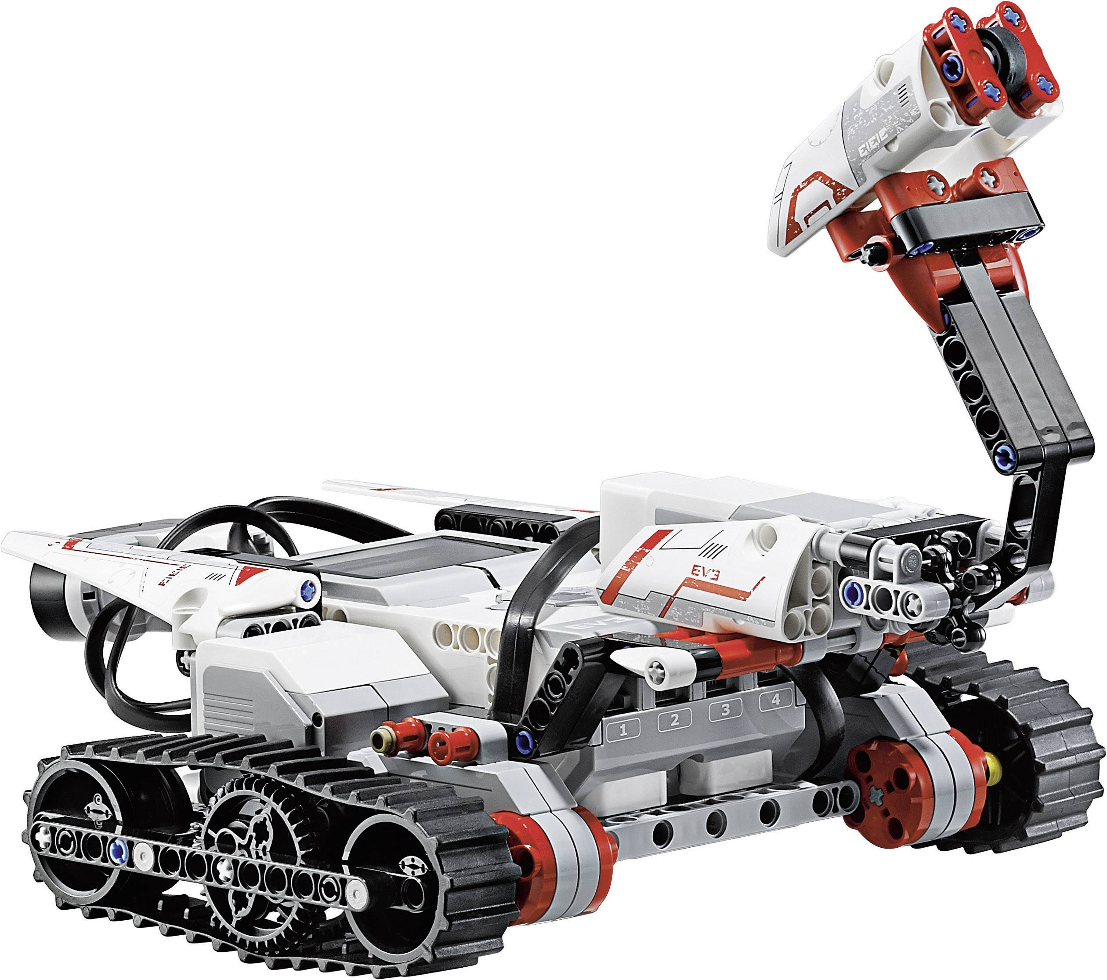
Informatik klasse 6
Informatik wird am LGD in den Klassen 5/6 als Pflichtfach unterrichtet
Im Vordergrund stehen dabei der lebensweltliche Bezug sowie die aktive und altersgemäße Auseinandersetzung mit Informatiksystemen
Minicomputer Calliope (vielfältige Programmierung/ Morsen/ Bau von Alarmanlage mit Hilfe der Bewegungssensoren )
Lego Mindstorms Roboter

Slide 11
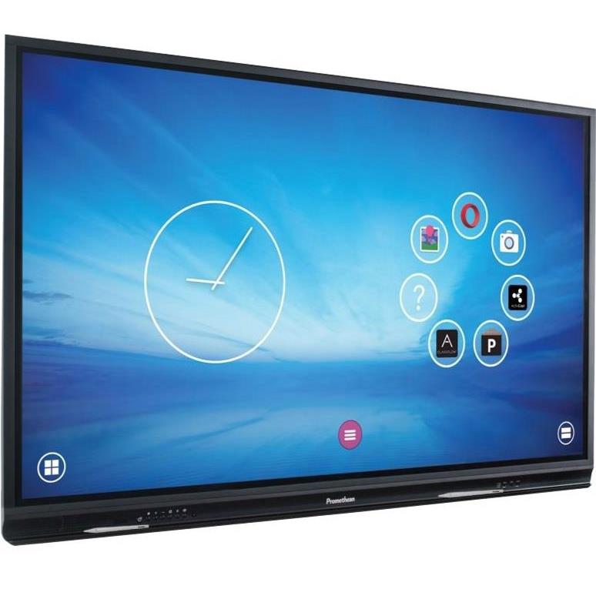
Digitales lernen am lgd
Alle Klassenräume sind ausgestattet mit Active Panels
Schuleigene iPads werden in allen Stufen im Unterricht genutzt
Nutzung der Lernplattform Logineo-NRW-LMS
Methodentag Klasse 5 Logineo-Schulung
Wichtig!
Schüler*innen der Jahrgänge 5 und 6 dürfen in der Regel keine eigenen digitalen Geräte im Unterricht nutzen!
Schüler*innen der Jahrgänge 7 bis Q2 werden sukzessive jahrgangsweise vom Schulträger mit digitalen Endgeräten ausgestattet (aktuell 7-EF)

Slide 12
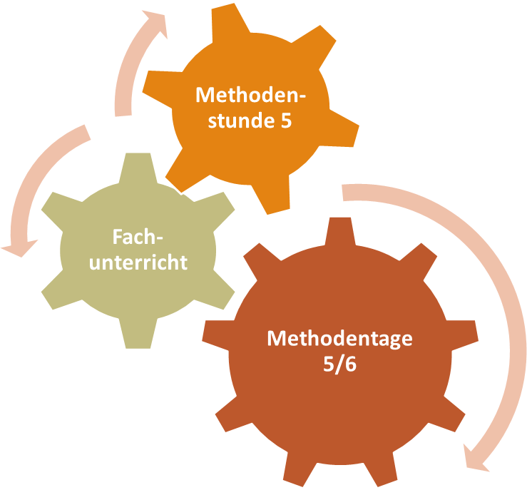
Methodenunterricht – lernen lernen
MeSo-Stunde (1. Halbjahr)
z.B. Vokabeln lernen, Mindmapping, Gruppenarbeit, Nachschlagen, Recherchieren…
Klasse 5: z.B. Bildbeschreibung, Stationenlernen, Lernplakat…
Klasse 6: z.B. 5-Schritt-Lesemethode, Kurzvortrag, Recherchieren…
Methodentag 5: Organisation (Heftführung, Hausaufgaben, Schultaschencheck, Arbeitsplatzgestaltung) Logineo-Schulung
Methodentag 6: Textarbeit (Brainstorming, Clustering, Diagramme, Plakat, Präsentation, Feedback)

Slide 13
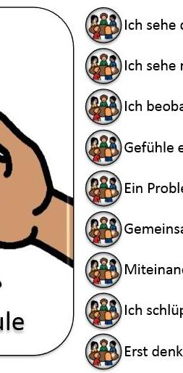
Sozialkompetenz-training
Soziales Lernen im Klassenverband
Klasse 5
Kennenlerntag (Übungen aus der Erlebnispädagogik mit unserem Team der Schulsozialarbeit)
“Ich und meine Klasse” mit Kooperationsübungen/ Klassenregeln
MeSo-Stunde (Soziales Lernen) im 2. Halbjahr
Klasse 6
Klassenfahrt “Teamcheck”
Leibniz-Aktiv

Slide 14
Beratung am LGD
Schulsozialarbeiter*innen-Team
Thorsten Gräff & Eva Henniger
Beratung Schüler*innen, Eltern und Lehrer*innen
Beratungsteam Frau Kassanke und Herr Schroth
- Individuelle Beratung, soziales Lernen und
präventives Arbeiten
- Schnelle und informelle Hilfe unmittelbar
am Lernort Schule

Slide 15

LRS-förderung klasse 5
(L)RS-Test für alle Schüler*innen der Jgst. 5
vor und nach den Herbstferien
Feststellung von Förderbedarf
Elterngespräch
Wöchentliche LRS-Förderung
Empfehlung außerschulischer Maßnahmen

Slide 16
Sonstige angebote

Slide 17

Lernhilfen am lgd
„Lerncoaching“
professionelle individuelle Beratung
ein freiwilliges Angebot für alle SuS, das von Lehrerinnen und Lehrern empfohlen, oder von SuS auf eigenen Wunsch hin wahrgenommen werden kann
ziel- und lösungsorientiert
Ansprechpartnerin: Frau Düchting
„Schüler helfen Schülern“
für SuS der Jahrgänge 5 bis 7
Förderunterricht in den Fächern Englisch, Mathematik, Latein, Französisch, Spanisch und Deutsch
erteilt von SuS aus den Jahrgängen 8 bis Q2
Ziele: Aufarbeitung punktueller Schwächen in enger Kooperation mit den Fachlehrer*innen
Ansprechpartnerin: Herr Kraft

Slide 18
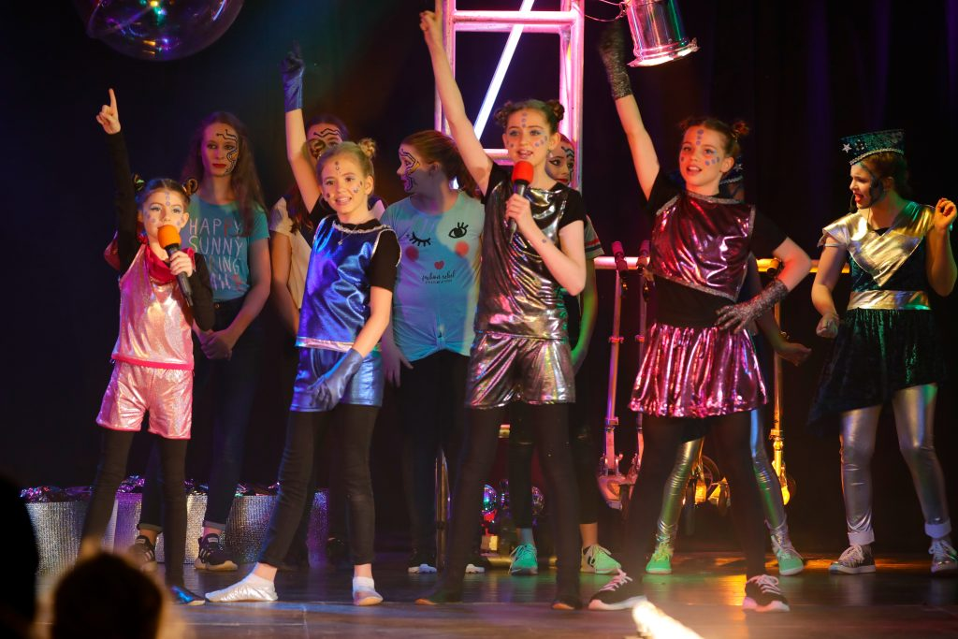
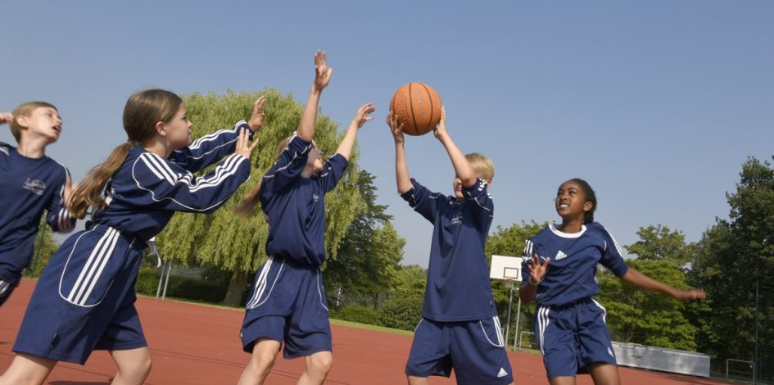
Arbeitsgemeinschaften (AG)
Vielzahl von Arbeitsgemeinschaften am LGD
z.B. Sport, Theater, Musik, Kunst, Medien, Handwerken,
Schulsanitätsdienst, Technik
Die Teilnahme ist freiwillig

Slide 19
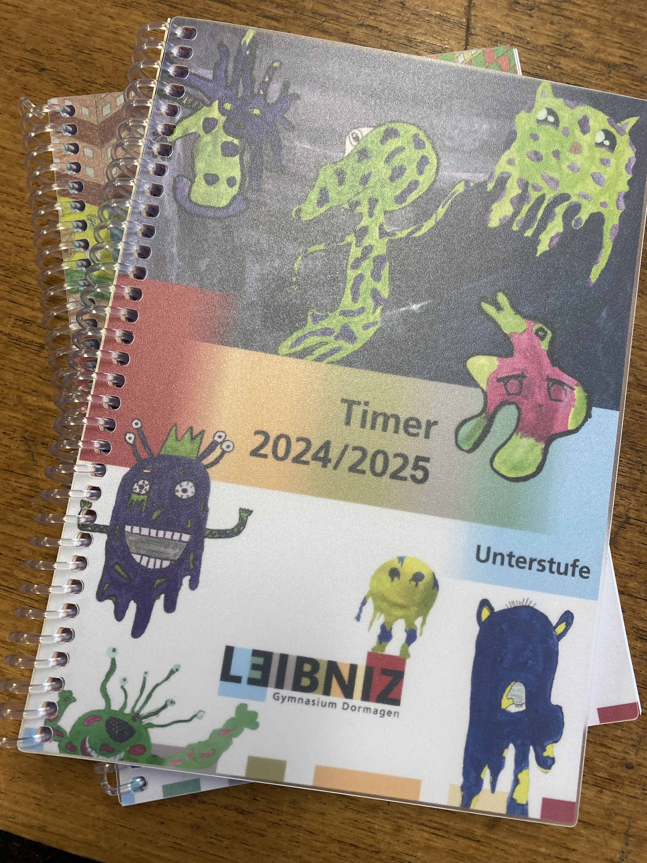
Der leibniz-timer
Unterstützt die Schüler*innen bei der Bewältigung der Aufgaben im Schulalltag
Enthalten sind Stundenplan, Lernmethoden, Schulregeln, Hausordnung, Smartphoneordnung…
Schnelles Kommunikationsinstrument zwischen Eltern und Lehrer*innen

Slide 20
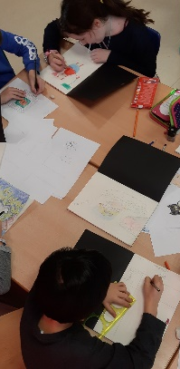
Die übermittagsbetreuung
pädagogisches Konzept für das Gymnasium, geleitet von pädagogischen Fachkräften
Austausch und Zusammenarbeit mit Lehrer*innen und Sozialarbeiter*innen
individuelles Buchen von Betreuungstagen möglich.
Verlässliche Betreuungszeiten – auch an bestimmten schulfreien Tagen (außer Schulferien)
2 Ausflüge im Schuljahr
Sicherstellung der Mahlzeiten durch unseren Caterer „Kidsfood”
Leitung: Frau Honerbach
( einschl. Vertragsmanagement sowie Bildung u. Teilhabe )

Slide 21
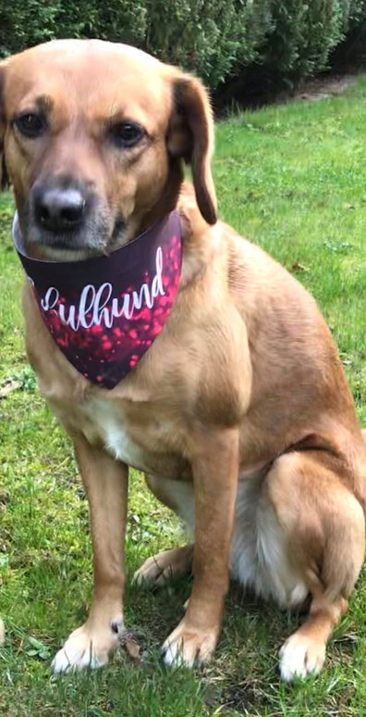
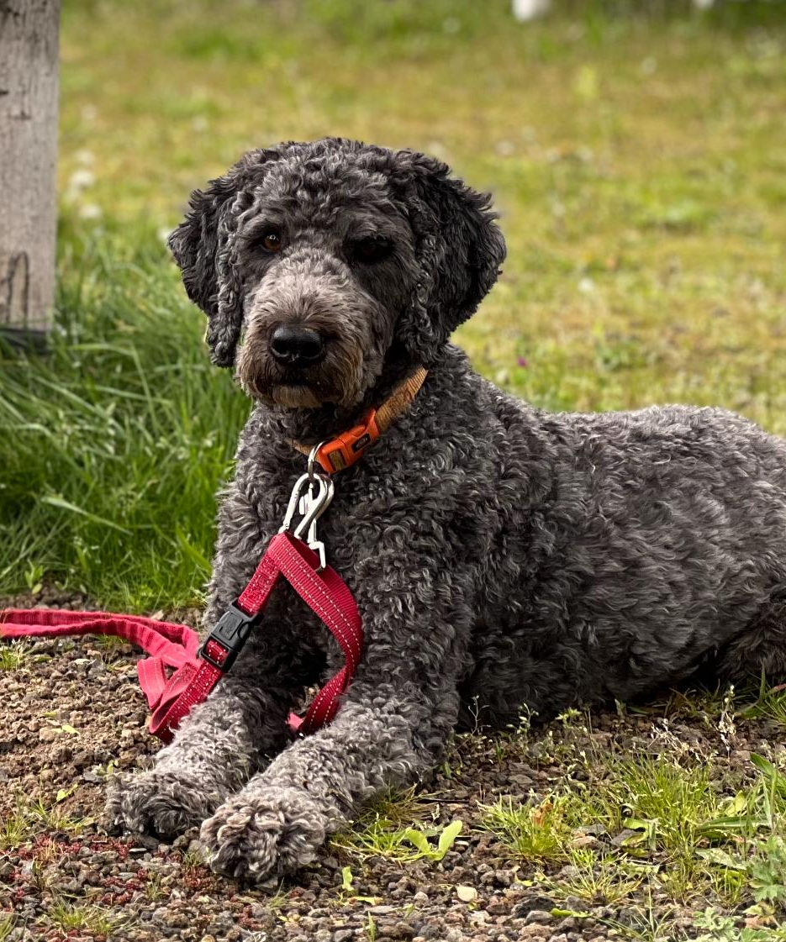
Unsere schulhunde lucy & Juri
Lucy: Achtjährige Mischlingshündin, kinderlieb, lernwillig, sensibel und freundlich & und lebt bei Englisch-, Deutsch- und Religionslehrerin Frau Koch.
Juri: Vierjähriger Goldendoodle, kinderlieb und neugierig & lebt bei Englisch- und Religiomnslehrerin Frau Pfeiffer
Begleitung/ Anwesenheit in vielen Schulstunden
Spezielle Ausbildung als Schulhunde!

Slide 22
Organisatorisches & termine

Slide 23
Vormerktermine 2025
Samstag
08.02.2025
09.00 – 13.00 Uhr
Dienstag
10.02.2025
08.00 – 12.00 Uhr
14.00 – 16.00 Uhr
Mittwoch
11.02.2025
08.00 – 12.00 Uhr
14.00 – 16.00 Uhr
Bitte bringen Sie zur Anmeldung mit:
- Anmeldebogen
- Halbjahreszeugnis mit Schulformempfehlung
- Geburtsurkunde
ggf. Sorgerechtsbescheinigung
Impfnachweis Masern
Terminvereinbarung ab sofort über das Sekretariat möglich!

Slide 24
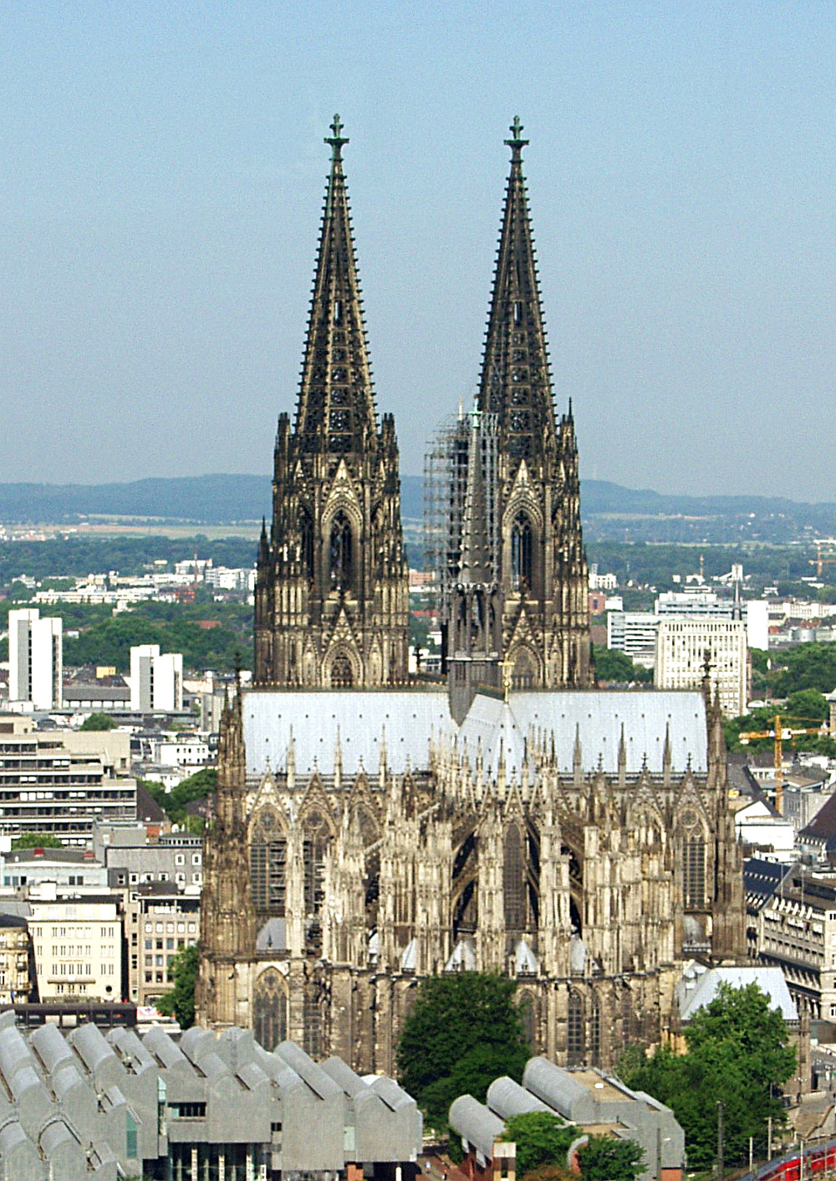
Auch Kölner Kinder können bei uns angemeldet werden!!!
"Dieses Foto" von Unbekannter Autor ist lizenziert gemäß CC BY-SA

Slide 25
beratungsgespräche
07.01.2025 – 10.01.2025
14:00 bis 16:00 Uhr
Terminvereinbarung über das Sekretariat (ab 16.12.)
02133 502620
Bitte das Kind mitbringen!!!
Verpflichtend bei nicht gymnasialer Empfehlung!
Freiwillig bei eingeschränkter Empfehlung!

Slide 26

Schnupperunterricht
Experimentiernachmittag Naturwissenschaften
am 27.01.25 von 14.00-16.00 Uhr
MuT (Musik und Theater)
am 29.01.25 von 14.00-16.00 Uhr
Die Anmeldung ist bis zum 21.01.25
über die Homepage möglich!

Slide 27

Informationsabend 23.01.25
Vorstellung pädagogischer Konzepte
Fragen an Schulleitung und Lehrer*innen für alle Eltern, die sich für das LGD interessieren.
Wir freuen uns auf Sie!

Slide 28


Vielen Dank für Ihre
Aufmerksamkeit!

